Slide 1

三全学院图书馆
馆藏查询系统使用指南
图书馆 周倩

Slide 2

目 录
一
几个概念
二
馆藏文献介绍
三
馆藏查询系统使用方法

Slide 3
一.几个概念
A
什么是馆藏查询系统？
B
馆藏查询系统有哪些功能？
C
本馆系统概况

Slide 4
一.几个概念
1、什么是馆藏查询系统？
概念： “馆藏查询系统”又称“联机公共检索（书目查询）系统” ，简称：OPAC系统（以下均称“OPAC系统” ）。这是利用计算机终端（电脑）来查询图书馆馆藏文献资源的一种现代化检索方式。OPAC检索系统还可以实现预约服务、读者借阅情况查询、发布图书馆公告、读者留言等一系列功能。
使用对象：所有读者。
查询对象：图书馆所有馆藏纸质文献资源。

Slide 5
一.几个概念
2、馆藏查询系统有哪些功能？
检索功能
读者荐购
馆藏纸质图书检索
馆藏纸质期刊检索
相关资源链接检索
馆藏详情检索
推荐喜欢的图书
推荐喜欢的期刊
读者荐购记录的查看
A
B
其他功能
虚拟个人图书馆
查看个人借阅记录
查看个人收藏历史
查看个人预约记录
查看个人欠款信息
本馆资源订阅和RSS订阅
图书预约
图书收藏和分享
图书评分和点评
查看通知公告
C
D

Slide 6
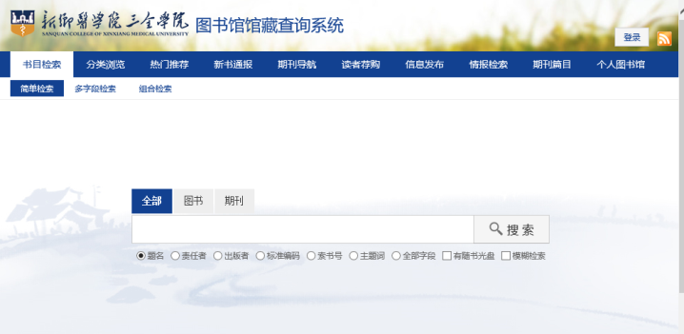

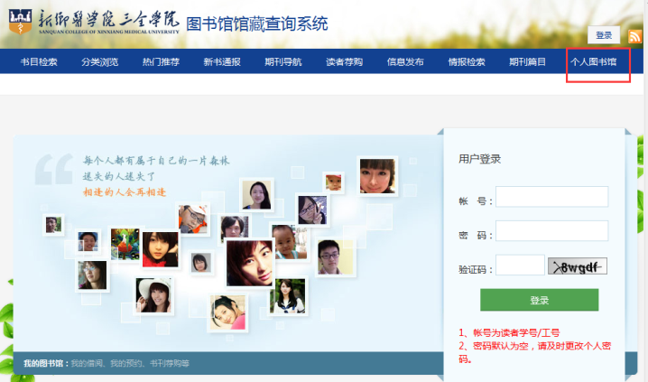
一.几个概念
3、本馆系统概况
我馆采用的是北京金盘鹏图软件技术有限公司研发的《金盘图书馆公共检索系统》（OPAC系统），即图书馆主页上的——新乡医学院三全学院图书馆馆藏查询系统。
读者通过OPAC系统可以建立自己的虚拟个人图书馆，没有任何地域的限制，足不出户，就可以查询图书馆的书目信息。
它具有全面而详细的信息交互功能。读者可在系统上自助办理续借、预约业务，查询书刊馆藏情况；方便快捷地查询个人借阅历史信息、催还信息、交款信息、新书到馆信息、热门推荐书目、期刊到馆信息等。

Slide 7
二.馆藏文献介绍
1、纸质文献资源
类名 | 数量
纸本图书种类（种） | 10670
纸本图书总数（册） | 49764
纸本现刊种类（种） | 537

Slide 8
二.馆藏文献介绍
2、电子文献资源
图书馆已购买电子文献数据库5个。其中，电子图书305980册，电子期刊种类9889种，本地镜像资源存储约30TB。
数据库名 | 远程包库访问权限 | 本地镜像数据存储 | 镜像数据数量
超星汇雅电子图书（部分） |  |  | 305980种
中国知网CNKI（部分） |  |  | 14967997篇
超星学术视频（部分） |  |  | 1033集
读秀学术搜索平台 |  |  | -
万方医学数据（全库） |  |  | 13114857篇
* 万方医学视频库（试用） |  |  | 417部
* 《万方医学视频库》没有购买使用权，供应商开通部分试用。

Slide 9
三.馆藏查询系统使用方法
OPAC系统登录方法
01
点击图书馆网址，进入图书馆主页http://lib.sqmc.edu.cn/#
01
02
02
点击“个人中心”进入OPAC系统。
03
03
输入账号密码开始查询。
* 系统帐号为读者学号/工号,初始密码默认为空，登陆后应及时更改个人密码。

Slide 10

三.馆藏查询系统使用方法
OPAC系统登录方法
点击这里输入
账号密码
点击这里登录
系统

Slide 11
三.馆藏查询系统使用方法
该系统共有十个功能模块：
1、书目检索
6、读者荐购
2、分类浏览
7、信息发布
3、热门推荐
8、情报检索
4、新书通报
9、期刊篇目
5、期刊导航
10、个人图书馆

Slide 12
1、书目检索
进入OPAC系统后，点击“书目检索”进入相关页面。
读者通过书目检索，不用到图书馆，就可以查询到本馆馆藏文献资源的书目及相关信息。
书目查询的范围包含馆藏图书库和期刊库，读者输入检索条件，就能获得相关的书目信息，还可以分库检索，更准确的定位到所需要的书籍。
简单检索
多字段检索
书目检索
组合检索
二次检索

Slide 13
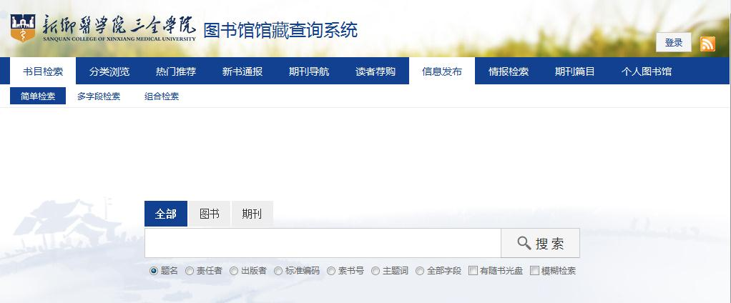
（1）简单检索
在检索框输入想要检索的内容，在搜索模式、文献类型当中选择相应的选项，点击“搜索”，即可检索到相应的信息。如按“题名”输入“药理学”搜索。
点击确定
检索文献类型
点击搜索
可以得到检索结果
点击确定
检索方式
药理学
在这里
确定要检索的途径：
书名、著者…….
在这里输入
你要检索的内容

Slide 14
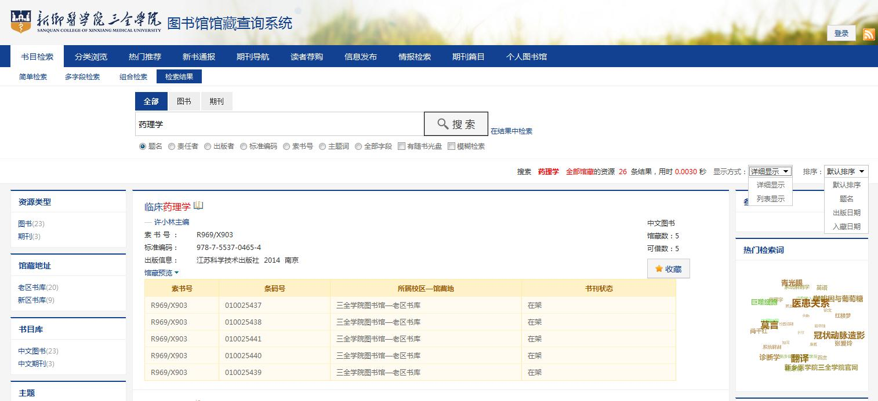
（1）简单检索
搜索“药理学”——检索结果
在这里看到图书馆
收藏相关图书的情况
检索结果页面可看到图书的题名、索书号、责任者、ISBN、出版社、主题词等信息，自动显示书刊类型、相关热门检索词、网络资源、借阅信息、馆藏信息、馆藏预览等。
选择显示和排序方式
点击书名可查看该书详细信息
记下这个号码
到书库按号找书
借阅情况，
点击还可进
行收藏
这里就是搜索图书
的馆藏情况

Slide 15
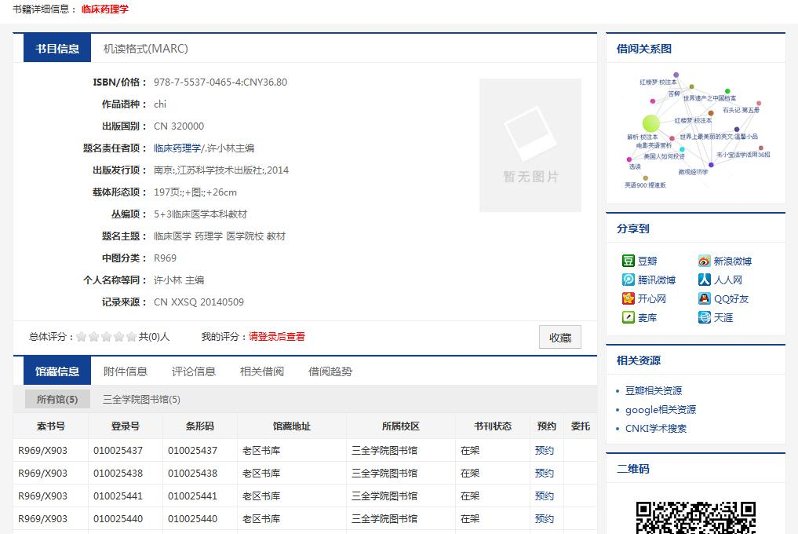
（1）简单检索
点击《临床药理学》——查看结果
点击可设计借阅关系图
点击图书题名的链接可以查看该书的馆藏信息，还可查看相关网上资源（如豆瓣资源、google资源、CNKI资源等），登录个人账户后还可以对图书进行评分，评论，收藏和预约操作。
该图书详细信息
点击进行资源分享
点击查看该书网上资源链接
扫码获得书目和馆藏信息

Slide 16
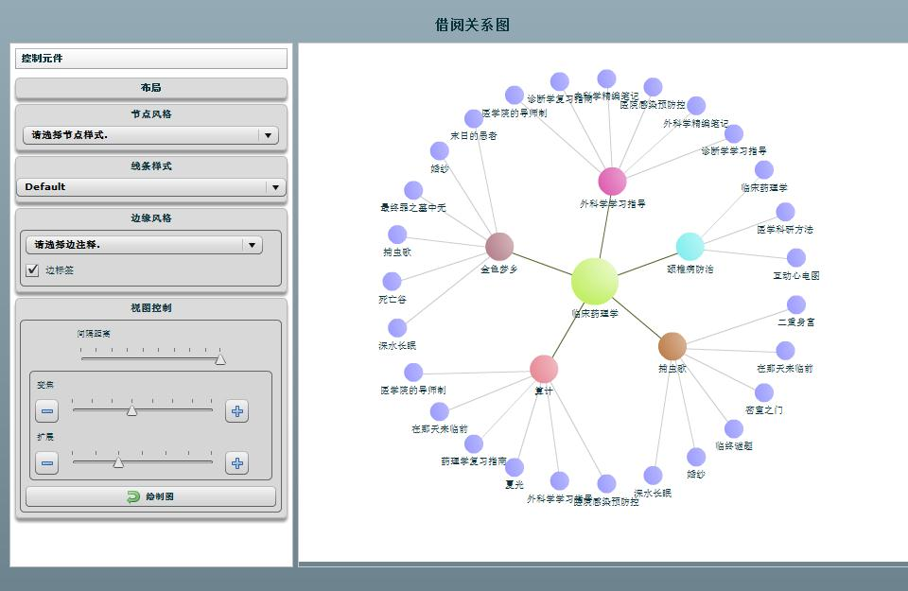
（1）简单检索
《临床药理学》——借阅关系图

Slide 17
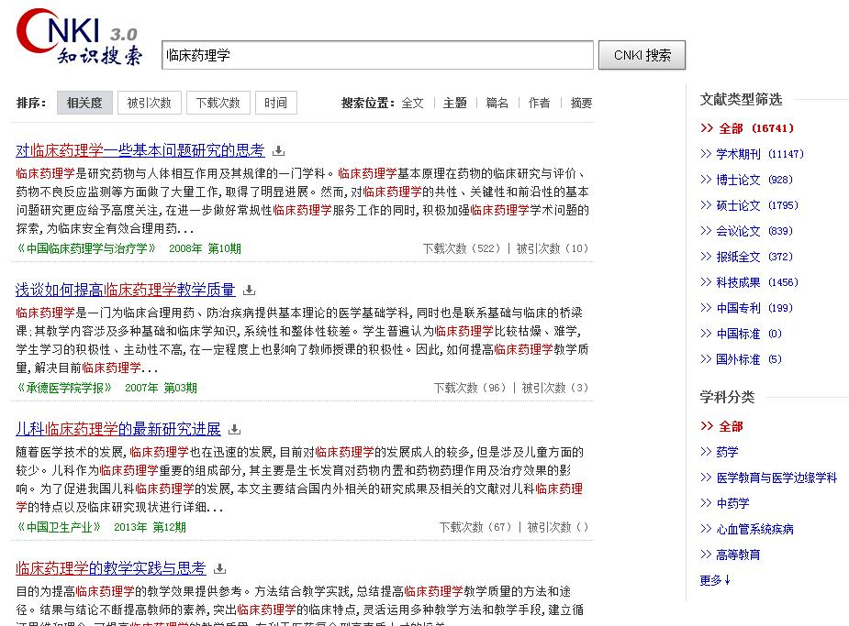
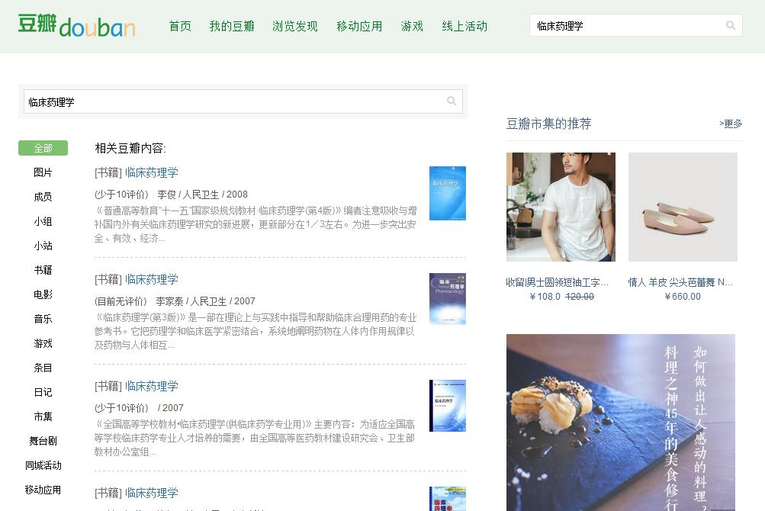
（1）简单检索
《临床药理学》——相关资源
①豆瓣相关资源
②google相关资源
③CNKI学术资源

Slide 18
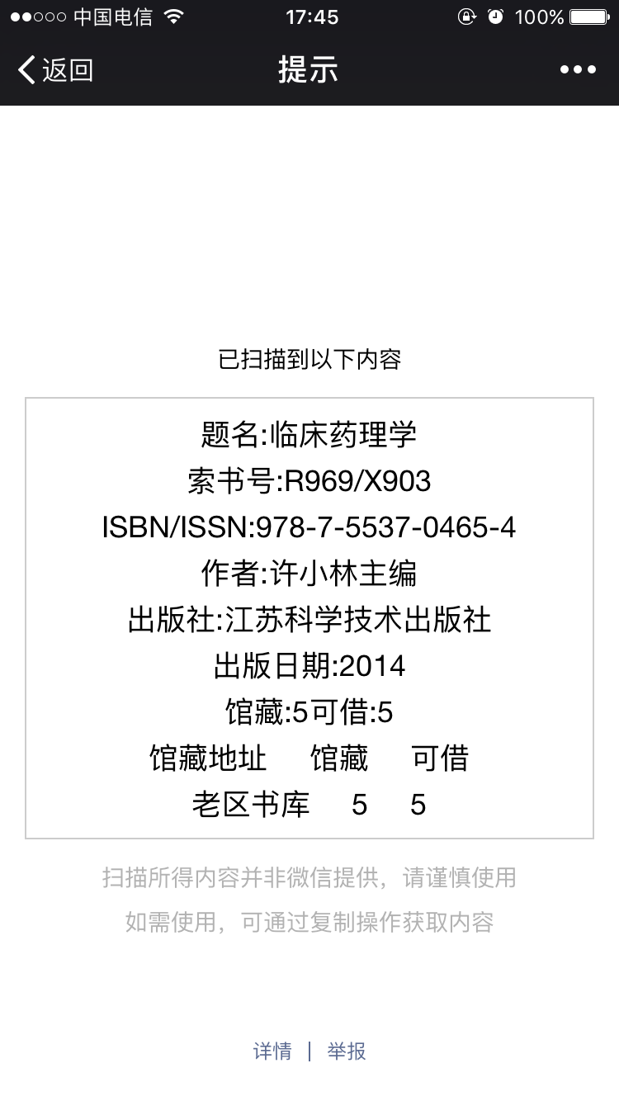
（1）简单检索
《临床药理学》——二维码
使用扫码工具扫描该书详细信息页面的二维码,可获得该书的书目信息和馆藏信息，方便又快捷。
如右图为微信扫码结果界面。提供了该书题名、索书号、ISBN、著者、出版社、馆藏地址、馆藏及可借数量等信息，一目了然。

Slide 19
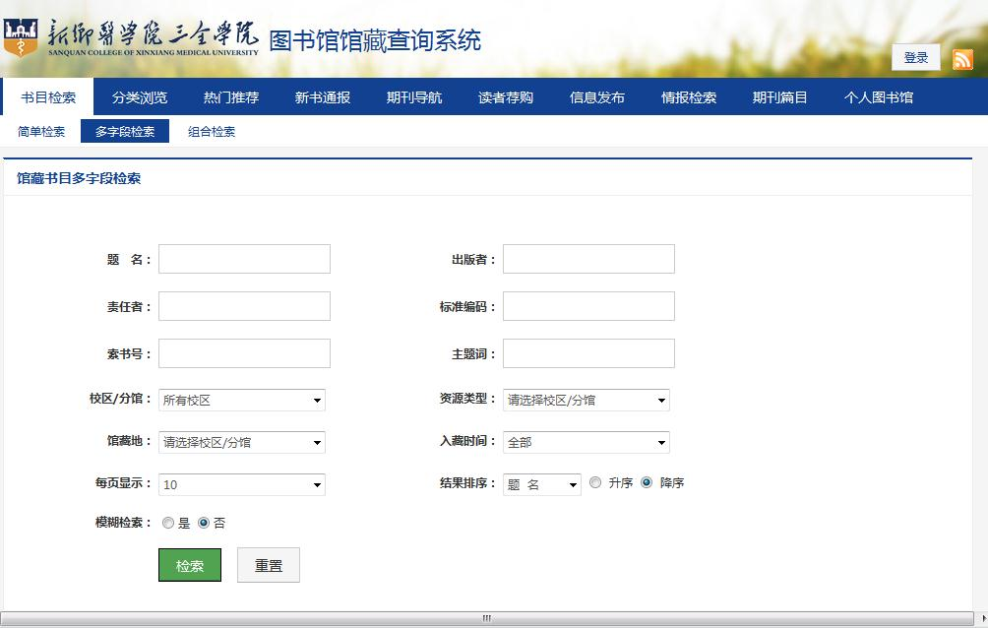
（2）多字段检索
“多字段检索”是提供多个检索项的组合检索，是一种非常有效的检索方式，能够更加准确定位检索项。
填写多个字段，精确检索结果
根据需要进行选择

Slide 20
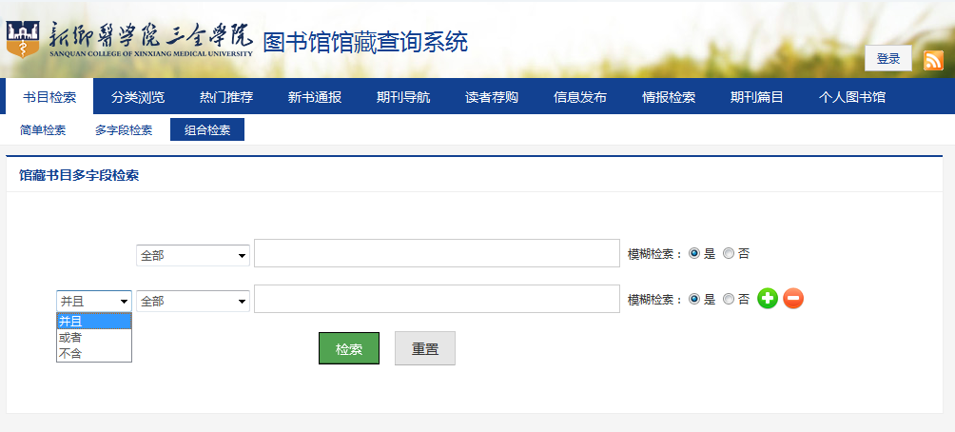
（3）组合检索
“组合检索”，即复杂检索。读者可通过下拉菜单的“并且”、“或者”等逻辑组配符来组合不同检索词之间的关系，从而适当扩展或者缩小检索的主题范围以达到预期效果。
点击选择检索项
点击增减检索项
输入检索词
点击选择检索项的关系

Slide 21
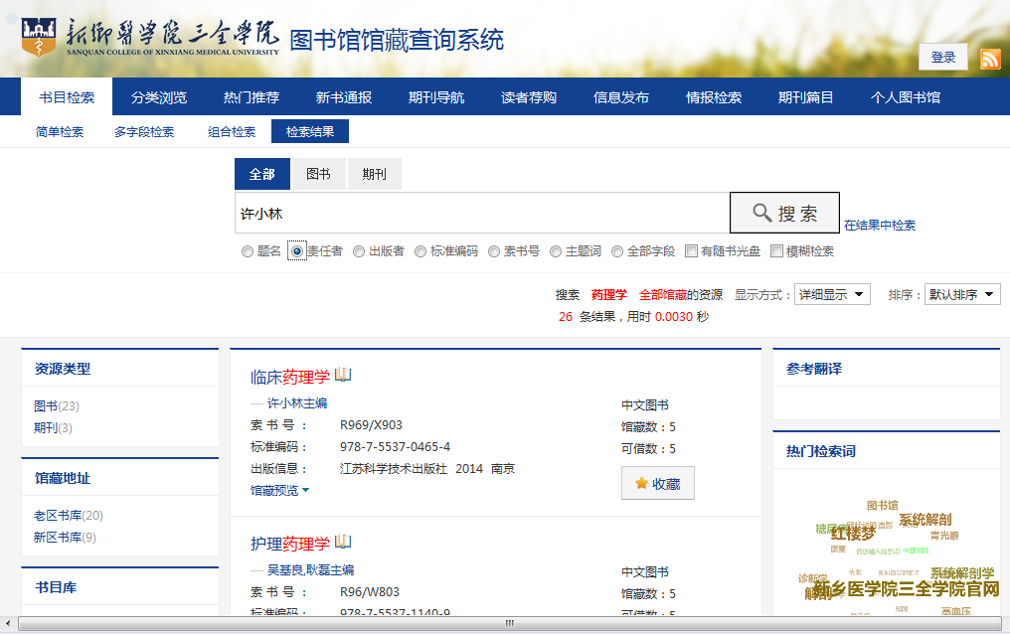
（4）二次检索
“二次检索”，即在检索结果中再次检索，以达到精确结果的目的。在检索框中输入检索词，再选择相应检索项，点击 “在结果中检索”，即可检索到相应的信息。
点击进行二次检索
选择检索项后输入检索词，如选择“责任者”后输入“许小林”

Slide 22
2.分类浏览
《中国图书馆图书分类法》的类目体系（22个基本类目）：
基本部类 | 标记符号 | 基本类目名称
马列主义、毛泽东思想 | A | 马克思主义、列宁主义、毛泽东思想、邓小平理论
哲学、宗教 | B | 哲学、宗教
社会科学 | C | 社会科学总论
 | D | 政治、法律
 | E | 军事
 | F | 经济
 | G | 文化、科学、教育、体育
 | H | 语言、文字
 | I | 文学
 | J | 艺术
 | K | 历史、地理
自然科学 | N | 自然科学总论
 | O | 数理科学和化学
 | P | 天文学、地球科学
 | Q | 生物科学
 | R | 医药、卫生
 | S | 农业科学
 | T | 工业技术
 | U | 交通运输
 | V | 航空、航天
 | X | 环境科学、安全科学
分类浏览是一种非常有效的浏览方式，目前OPAC系统只提供《中国图书馆图书分类法》，读者可按照中图分类法进行分类浏览，根据图书类别搜索所需图书，更加准确来定位检索项。
该模块还可以查看分类浏览列表，如分类的类别、文献类型、该类型数据等，直接点击书目题名可查看书目详细信息。

Slide 23
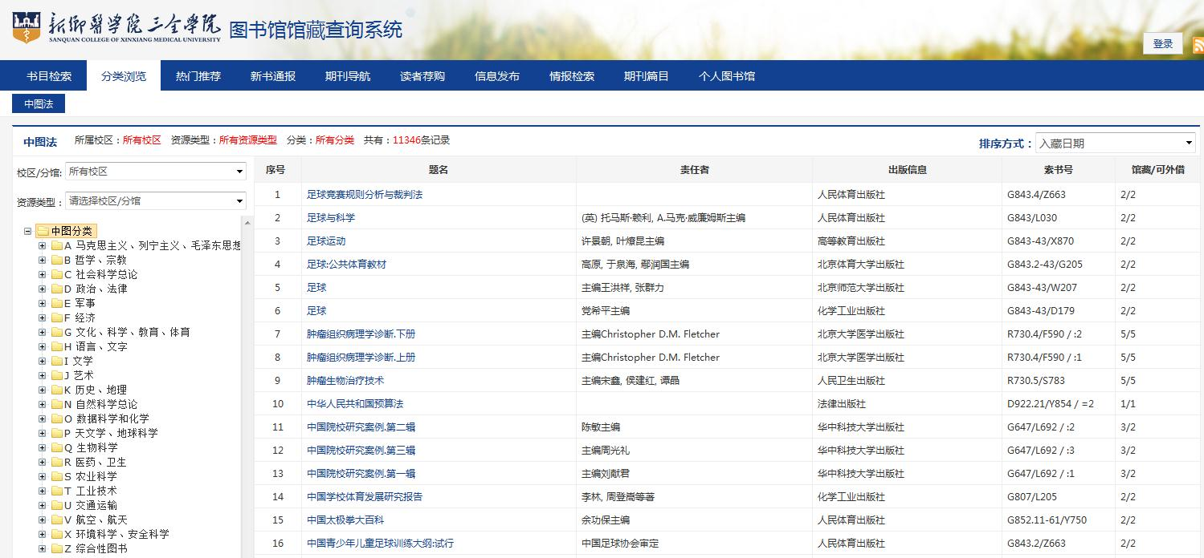
2.分类浏览
点击选择中图分类进行检索

Slide 24
3.热门推荐
根据书刊的分类，查看不同分类书目的外借次数排行。
即为近期最热门的检索列表。
热门借阅
热门收藏
热门评分
热门检索词
热门浏览
热门推荐
根据书刊的分类，查看不同分类书目的评分情况，读者可以根据系统默认排序查看、也可根据评分次数、总体评价（如好评前100、差评前100）查看热门评分排序。
根据书刊的分类，查看不同分类书目的浏览次数排名情况。
根据书刊的分类，查看不同分类书目的收藏次数排名情况。

Slide 25
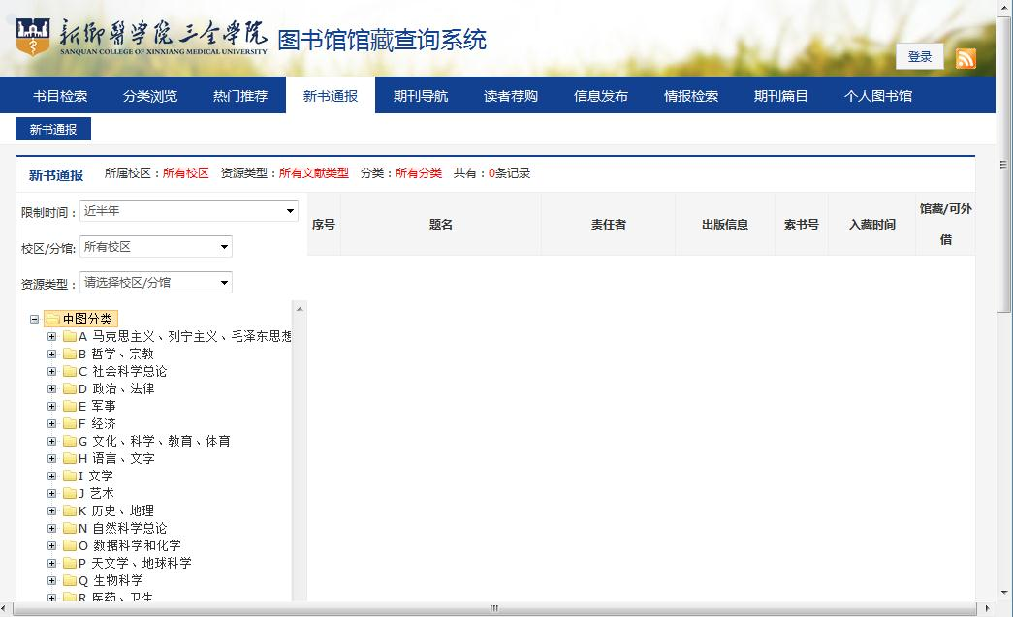
4.新书通报
此页面为图书馆新书的公告栏，可查询图书馆最新采购的图书，图书类别，图书馆藏地等。
读者可以根据中国分类、新书上架时间、文献类型、馆藏地址等条件定位到相关新书。
根据需要选择时间、校区、资源、分类等进行检索

Slide 26
5.期刊导航
“期刊导航”主要用来检索期刊目录。读者可以根据“字母导航”和“年度订购期刊”进行查看。与图书检索一样，点击期刊的题名可看到相应的栏目、责任者、主题词、摘要等相关信息；还可以查看期刊的相应书目、签到信息和馆藏信息，提供借阅前或者阅读前的参考。
（1）字母导航：即根据期刊名称首字母进行检索查看，一般用于外文期刊。
（2）年度订购期刊导航：在年度期刊检索界面，读者可以根据订购年、分配部门、文献类型、检索内容等不同检索条件进行检索。

Slide 27
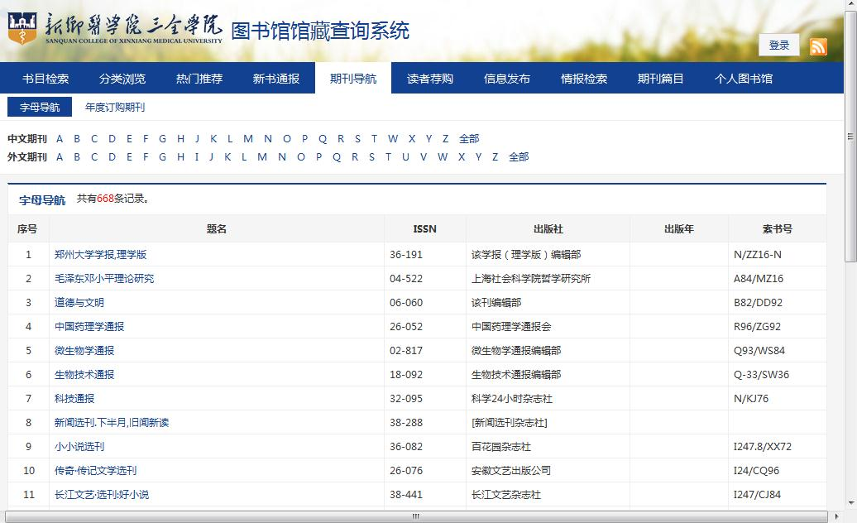
（1）字母导航

Slide 28
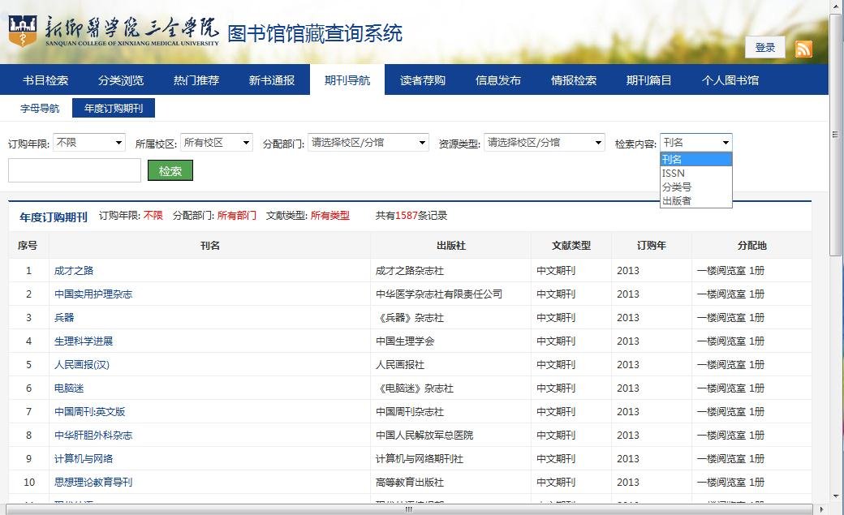
（2）年度期刊导航
根据需要选择订购年限、校区、资源进行检索

Slide 29
6.读者荐购
征订目录
网络征订
表单推荐
读者荐购列表
通过查询和浏览征订目录，选择要推荐的图书，书目信息由图书馆提供，信息比较完整。
输入相应的条件检索互联网上的图书数据,根据检索结果进行图书推荐。
编辑要推荐的书目，填写相应图书信息，点击提交推荐即可。
查看所有读者推荐购买的书目列表。
* 需要注意的是：
（1）使用该功能需要进行读者登录。
（2）在填写表单推荐前一定要进行馆藏检索，如不重复，才可进行表单填写。常用的有表单推荐和读者荐购列表的查看。

Slide 30
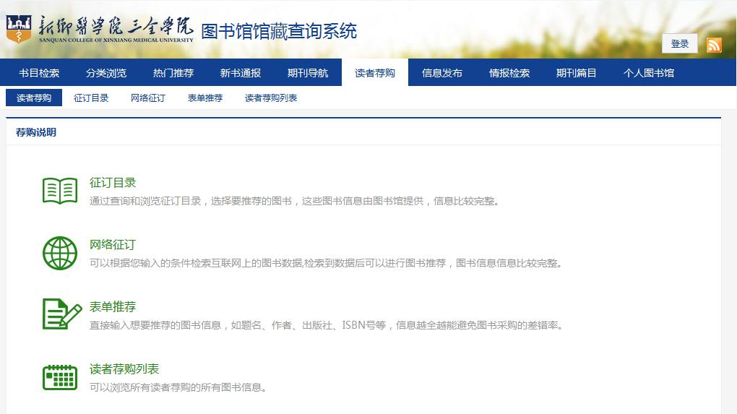
6.读者荐购
点击填写推荐的图书信息
点击查看其它读者推荐购买书目

Slide 31
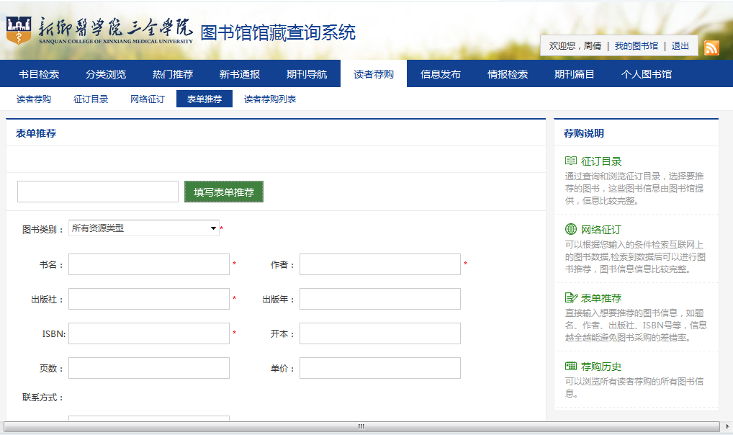
（1）表单推荐
读者在登录系统后，点击“表单推荐”，输入要推荐的书目，填写相应书名、作者、出版社、出版年、ISBN、邮箱、手机等信息，点击提交推荐即可。
点击这里进行填写

Slide 32
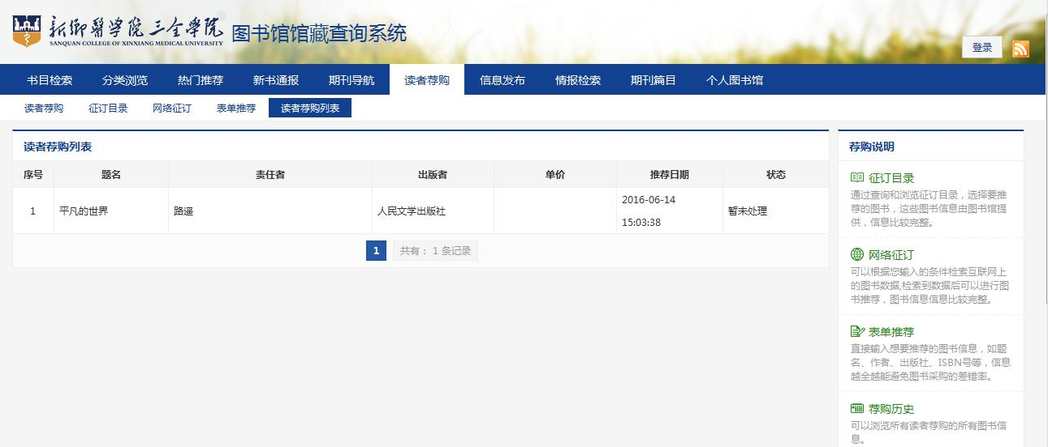
（1）读者荐购列表
点击“读者荐购列表”后可以在此界面浏览所有读者荐购的图书信息。

Slide 33
7.信息发布
OPAC系统中“信息发布”模块包括图书馆公告、预约到馆、超期公告三个栏目。
（1）图书馆公告
（2）预约到馆
（3）超期公告
查询读者超期信息。同样可输入读者条码查询借阅的图书是否超期。（还可在图书馆首页由“图书催还”直接进入查看）
显示读者已经预约且到馆的图书信息，读者预约后可在此查询；还可以在此输入读者条码，查询预约记录。
图书馆公告即图书馆通知、公告的发布。

Slide 34
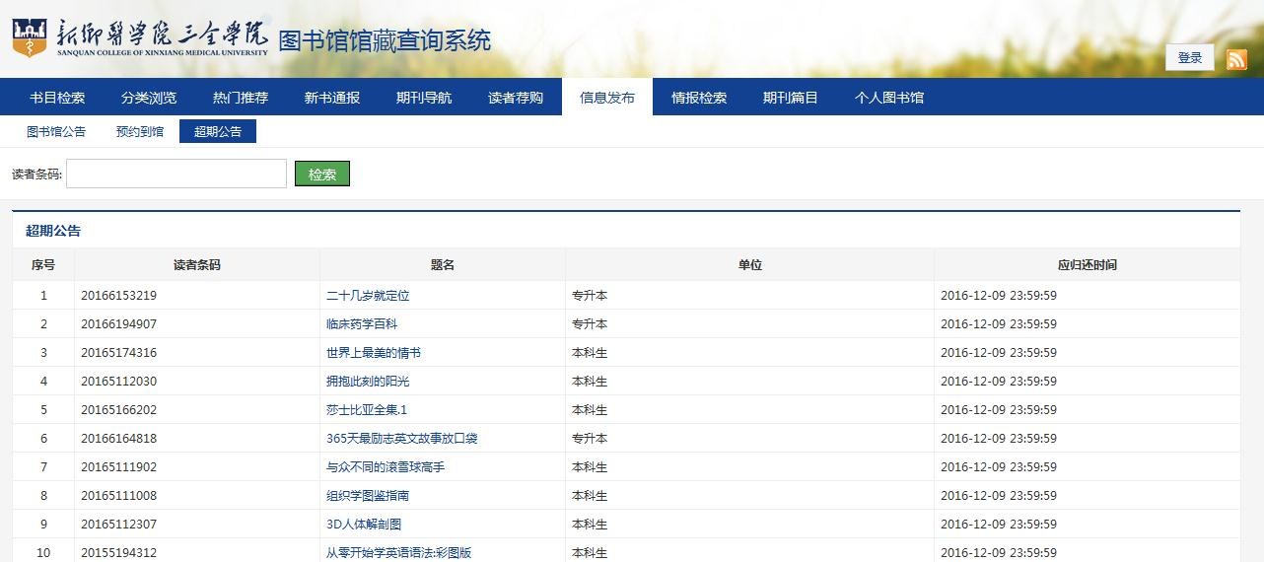
7.信息发布
点击这里输入学号查询所借图书是否超期
这里是图书应归还时间
这里查看超期学生学号及图书题名

Slide 35
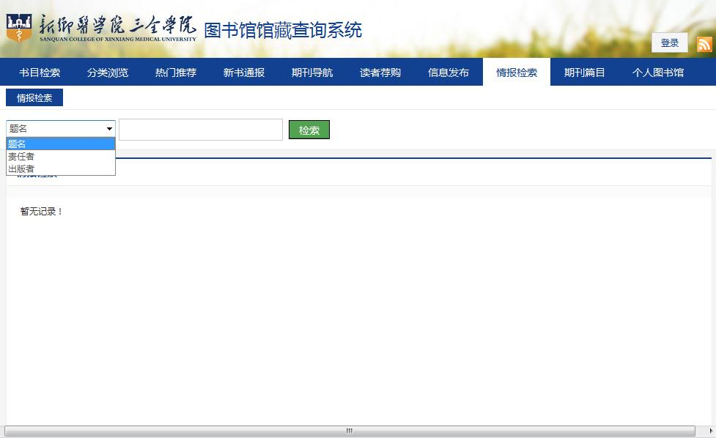
8.情报检索
点击这里输入情报检索内容
点击这里选择检索项

Slide 36
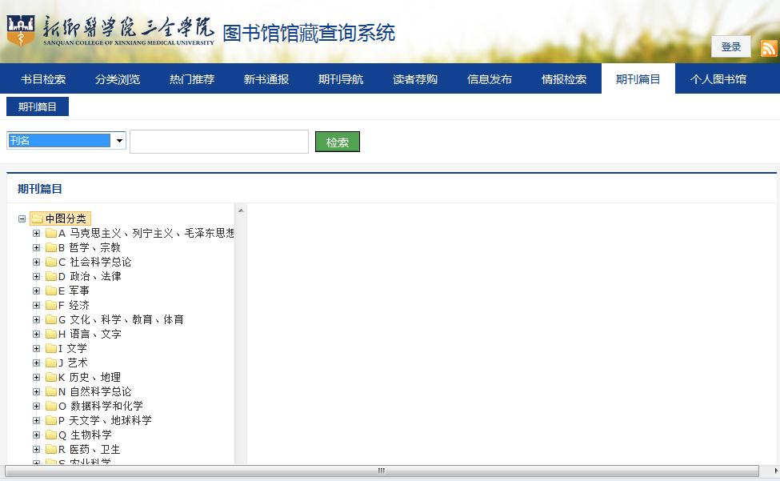
9.期刊篇目
选择检索项后点击这里输入检索内容
点击这里选择中图分类

Slide 37
10.个人图书馆
（1）我的借阅
（2）我的预约
（3）我的推荐
（4）委托信息
（5）到馆通知
查看读者借阅信息，如外借时间、应归还时间，还可对已借文献“续借”以延期阅读。
该服务主要针对已外借未还的文献。在外借状态下，读者可以点击预约，还可以查看预约书刊列表。
查看已推荐的书目，如不需要可以取消推荐。还可查看已推荐图书是否被采购（已入库推荐）。
可查看读者提交的委托提书信息。
读者预约的书刊到馆后，图书馆给读者发送到馆通知，读者，可以进行借阅。
（6）我的收藏
（7）借阅历史
（8）欠款信息
（9）本馆订阅
（10）RSS订阅
显示读者收藏列表，可删除。
查看借阅历史，点击题名可以查看书目详细信息，在架情况，进行评论、预约等操作。
查看读者欠款信息情况。
读者根据自己的喜好订阅本馆的图书信息。
读者根据自己喜好，通过RSS地址订阅互联网上的信息。

Slide 38
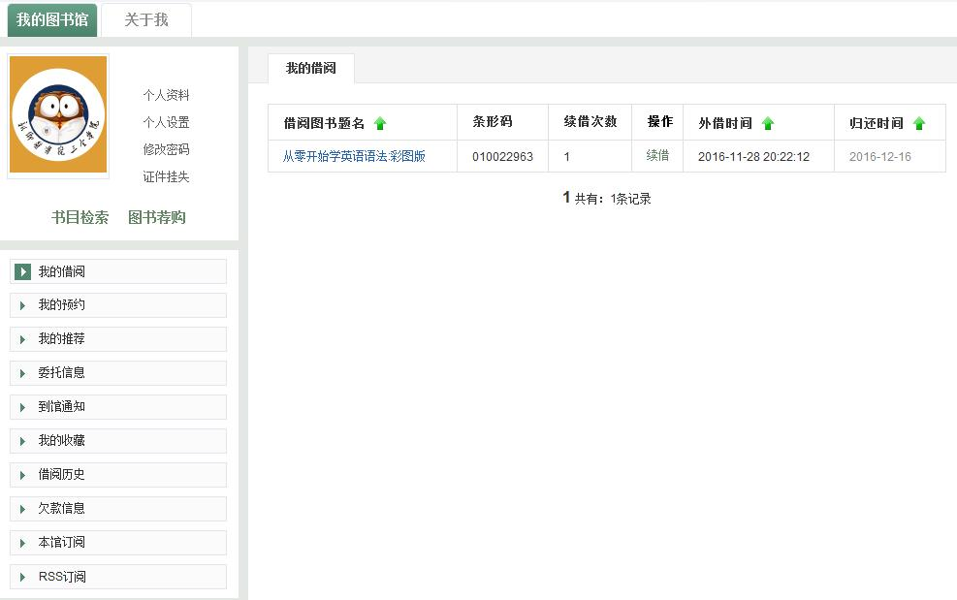
（1）我的借阅
点击进行续借操作
查看外借和归还时间
* 注意：续借日期是从续借当日开始顺延，譬如读者在11月21日续借，还书日期就为12月1日，建议读者最好在图书到期的前2,3天续借。

Slide 39
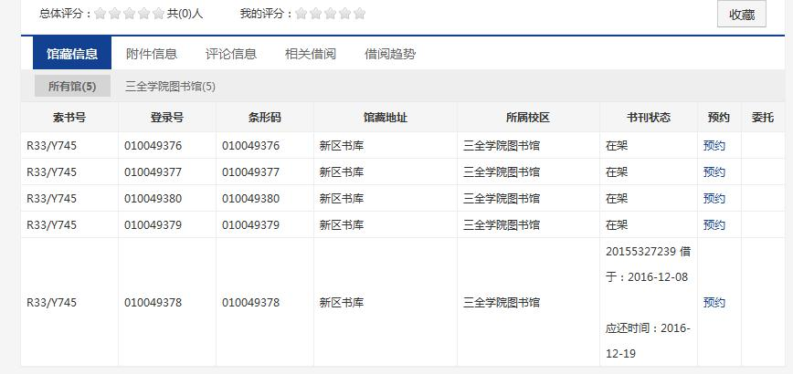
（2）我的预约
读者在图书详细信息页可以对已外借的图书进行预约操作。
还可以在“我的预约”中查看预约书刊列表。
该本已外借图书可点击预约
* 注意：馆藏文献只能借阅，不属于预约范畴，如不想预约文献，可以“取消预约”。

Slide 40
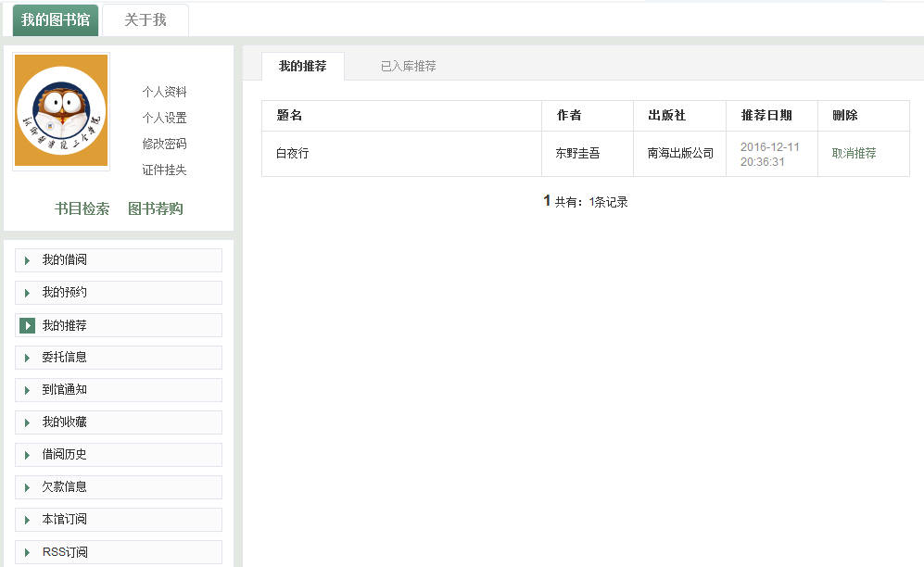
（3）我的推荐
可查看读者在“图书荐购”中推荐的图书列表。
查看已推荐的图书是否被采购（已入库推荐）。
如不想推荐，还可以点击取消推荐。
点击可以取消推荐书目。

Slide 41
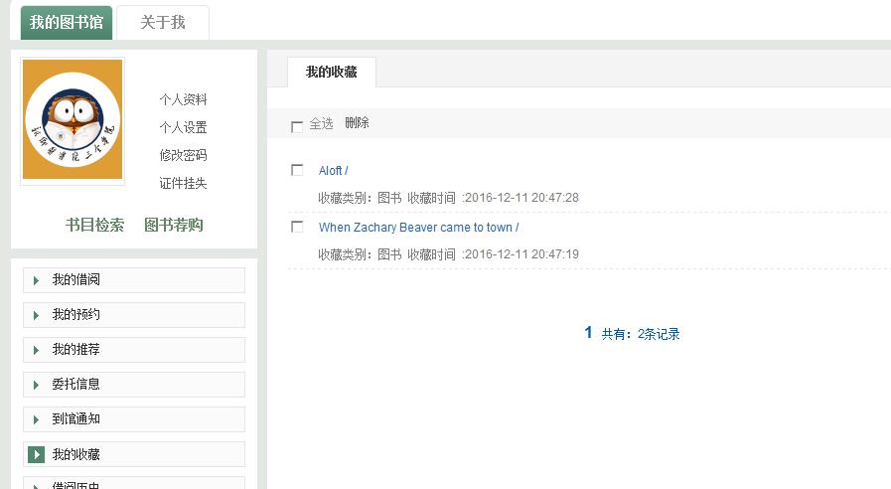
（6）我的收藏
点击选中书目后可进行删除
点击查看收藏书目

Slide 42
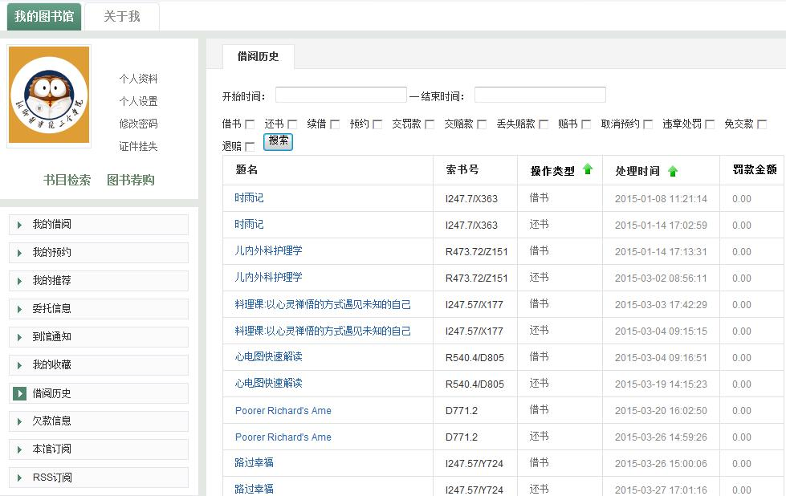
（7）借阅历史
点击查看自己的借阅历史记录

Slide 43
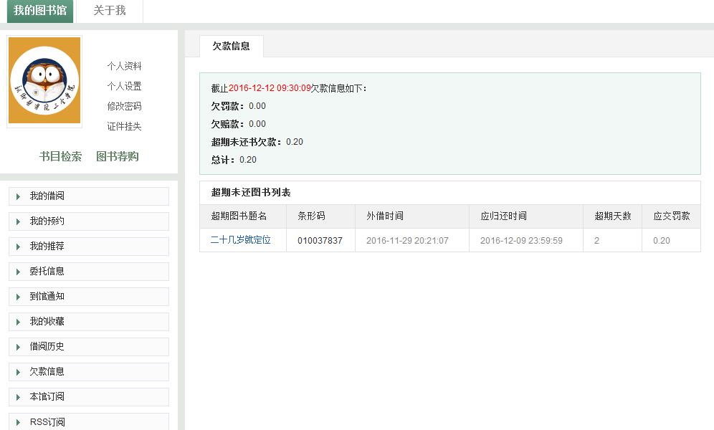
（8）欠款信息
点击查看逾期费用
查看逾期图书及超期天数

Slide 44
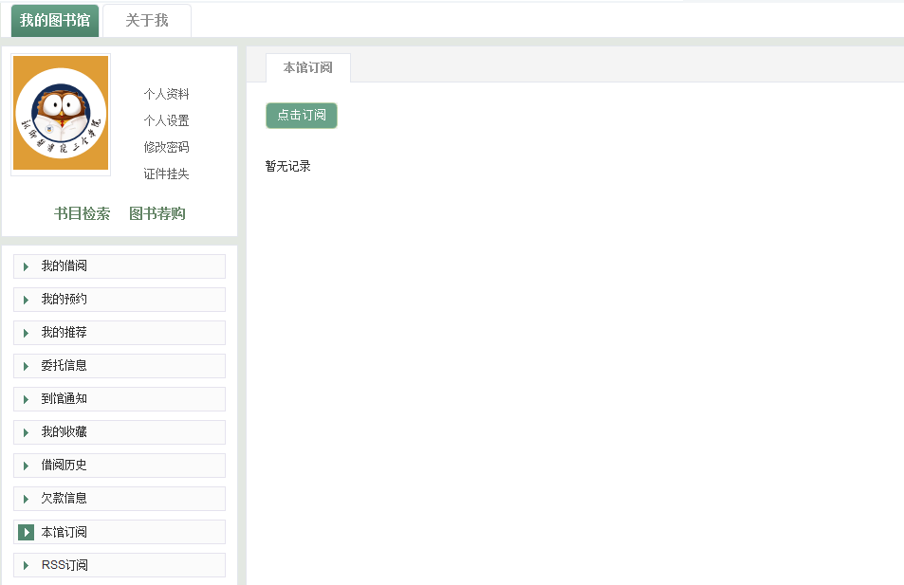
（9）本馆订阅
点击选择订阅馆内资源

Slide 45
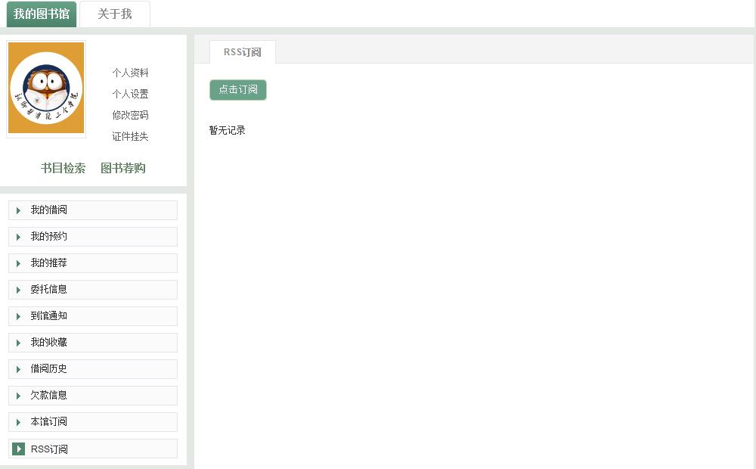
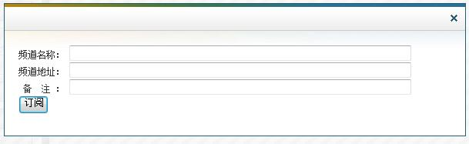
（10）RSS订阅
点击开始订阅
点击输入自己感兴趣的地址和名称进行订阅

Slide 46
谢 谢 观 看

